Slide 1
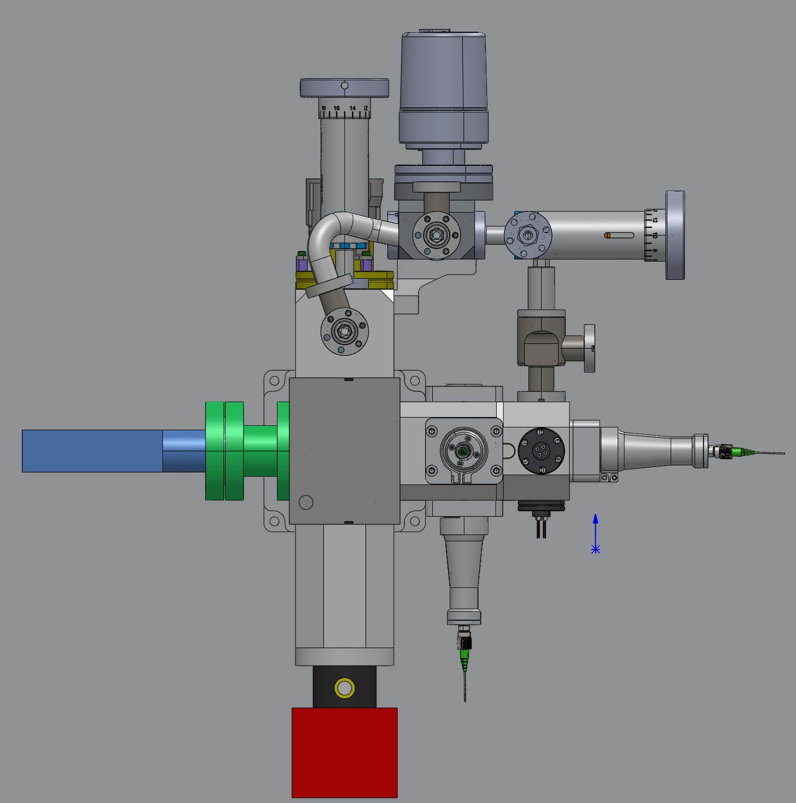
微调阀
真空计量模块
电离规
RGA
铷源
玻璃腔
3D MOT
2D MOT
复合泵

